Slide 1
МОРФОФУНКЦИОНАЛЬНОЕ ОБОСНОВАНИЕ ПРИМЕНЕНИЯ НАНОСТРУКТУРИРОВАННОЙ ГИАЛУРОНОВОЙ КИСЛОТЫ В ЛЕЧЕНИИ ЭКСПЕРИМЕНТАЛЬНОГО ОСТРОГО ПАНКРЕАТИТА
Шуланова Жанна Жулдасгалеевна
14.01.17 – Хирургия
03.03.04 – Клеточная биология, цитология, гистология
Научные руководители:
Заслуженный врач РФ, д.м.н., профессор Тарасенко В.С.
Заслуженный деятель науки РФ, д.б.н., профессор Стадников А.А.

Slide 2
ЦЕЛЬ ИССЛЕДОВАНИЯ
- экспериментально – морфологически обосновать возможность местного применения биопластического материала (БМ) на основе наноструктурированной гиалуроновой кислоты (ГК) в лечении экспериментального острого деструктивного панкреатита (ЭОДП).

Slide 3
ЗАДАЧИ ИССЛЕДОВАНИЯ:
1. Оценить характер репаративных гистогенезов в поджелудочной железе (ПЖ) при инфицированном и неинфицированном ЭОДП.
2. Изучить характер репаративных процессов в ПЖ при лечебном использовании БМ на основе наноструктурированной ГК.
3. Определить роль структурно-функциональной реорганизации лимфоидных органов и печени, экспрессии синтеза про– и антиапоптотических протеинов в обосновании лечебного применения материала на основе наноструктурированной ГК при лечении неифицированного и инфицированного ЭОДП.

Slide 4
ОСНОВНЫЕ ПОЛОЖЕНИЯ ДИССЕРТАЦИИ, ВЫНОСИМЫЕ НА ЗАЩИТУ:
1. В условиях ЭОДП наряду с деструктивными и некротическими изменениями в ПЖ экзокриноциты ацинусов органа продолжают секрецию ферментов, что способствует увеличению протяженности зон некроза, нарастанию явлений панкреатогенной интоксикации, при этом регенераторные процессы в ПЖ лимитированы, особенно при инфицированном панкреонекрозе.

Slide 5
2. Наноструктурированная ГК способствует уменьшению зон панкреонекроза и способствует их отграничению от жизнеспособных тканей, формированию малодифференцированной соединительной ткани, а также стимулирует реализацию структурами органа своих гистобластических и регенерационных возможностей, через механизмы, включающие процессы апоптоза (экспрессия про - и антиапоптотических генов и синтеза протеина Ki-67), а также потенцирует действие антибиотика.

Slide 6
3. В условиях ЭОДП отмечается угнетение гуморального звена иммунитета - подавляется лимфопоэз, лимитированы бласттрансформации и вторичная дифференцировка иммунокомпетентных клеток (В-лимфоцитов). При применении наноструктурированной ГК отмечено ее позитивное влияние не только на ткани ПЖ, но и отмечено ее системное действие, в частности позитивное действие на лимфоидные органы: уменьшаются деструктивные процессы в лимфатических узлах (ЛУ) и селезенке, увеличивается количество макрофагов и бласттрансформация клеток, содержание плазмоцитов увеличивается в 3-4 раза, по сравнению с не леченными животными.

Slide 7
МАТЕРИАЛ И МЕТОДЫ ИССЛЕДОВАНИЯ
Материал: белые половозрелые лабораторные крысы-самцы (240 особей массой 280-300 г). Объекты: ПЖ, печень, селезенка, лимфатические узлы.
Методы исследования: Светооптические (окраска парафиновых гистосрезов гематоксилином Майера и эозином), морфометрические и иммуногистохимические (оценка экспрессии проапоптотического белка caspase-3, антиапоптотического протеина Bcl-2, маркера пролиферации Ki-67 с использованием моноклональных антител фирмы Дако [Дания]) методы исследования со статистической обработкой количественных показателей.

Slide 8
СЕРИИ ЭКСПЕРИМЕНТА
В I группу вошли 16 животных с ЭОДП без инфицирования и без проведения какого-либо лечения – контрольная группа.
Во II группе 64 животных с асептическим ЭОДП были разделены на четыре подгруппы по 16 животных, которые получали лечение:
А–ГК-плёнка (1,0 х 0,5 см, однократно);
В–ГК-гель (0,5 - 1,0 мл/сут, ежедневно);
С–ГК-плёнка (1,0 х 0,5 см, однократно)+ципрофлоксацин (100 мг/кг/сут в/м);
D–ГК-гель (0,5 - 1,0 мл, ежедневно) + ципрофлоксацин (100 мг/кг/сут в/м).

Slide 9
В III и IV группы вошло по 64 животных с ЭОДП, которые были инфицированы E. coli и S. aureus соответственно, в дозе 3х10⁶ микробных клеток, путём однократного перорального введения взвеси микробов в день операции. Животные обеих групп также были поделены на четыре подгруппы по 16 животных и получали лечение аналогичное животным II серии.
В V группу вошло 32 животных, из которых 16 животных были инфицированы E. coli (подгруппа А), а остальные 16 - S. aureus (подгруппа В), также путём перорального введения в день операции в той же дозировке. Обе подгруппы не получали никакого лечения

Slide 10
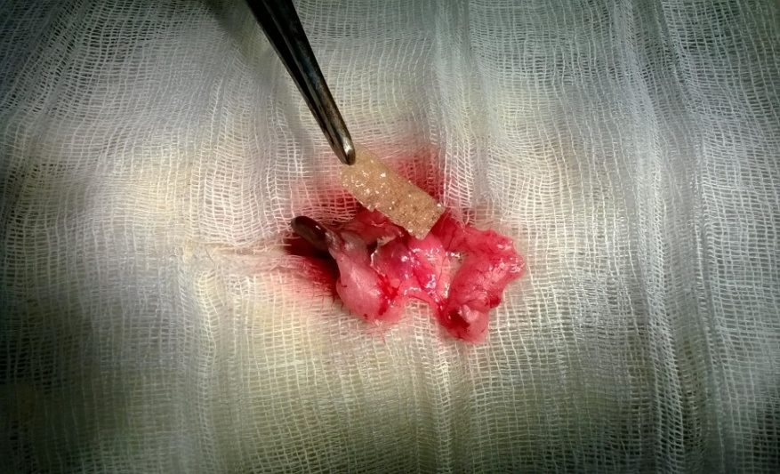
Животным в месте повреждёния, выполняли адгезию ГК в виде плёнки, рану брюшной полости зашивали наглухо.

Slide 11
В подгруппах В и D во время операции, область ПЖ орошали гелем ГК.

Slide 12
ОЦЕНКА КЛИНИЧЕСКОГО СОСТОЯНИЯ ЖИВОТНЫХ
Количество баллов | Двигательная активность | Реакция на звуковой раздражитель | Реакция на болевой раздражитель | Питьевой и пищевой режим
0 | Не передвигались | Реакция отсутствовала | Реакция отсутствовала | Воду не пили, пищу не употребляли
1 | Передвигались с трудом | Слабая реакция | Слабая реакция | Воду пили плохо, пищу не употребляли
2 | Передвигались мало | Сохраненная реакция | Сохраненная реакция | Воду пили, пищу употребляли мало
3 | Активное передвижение в пределах клетки | Активная реакция | Активная реакция | Обычный питьевой и пищевой режим

Slide 13
ОБЩАЯ ЛЕТАЛЬНОСТЬ ПО ГРУППАМ

Slide 14
I группа (неифицированный ЭОДП без лечения)
7-е сутки
Геморрагический панкреонекроз
14-е сутки
Формирование парапанкреатического плотного инфильтрата.

Slide 15
I группа (неифицированный ЭОДП без лечения)
3-и сутки
Участок ткани ПЖ
А – сладжирование форменных элементов крови в капилляре;
Б – отек и некроз панкреатоцитов и клеток островкового аппарата железы.
1-е сутки
Отёк стромы и паренхимы поджелудочной железы, дискомплексация ацинусов.
Б
Б
А

Slide 16
I группа (неифицированный ЭОДП без лечения)
1-е сутки
Отек центролобулярных гепатоцитов
1-е сутки
Преобладание красной пульпы в селезенке. Малоактивные герминативные центры в белой пульпе.

Slide 17
I группа (неифицированный ЭОДП без лечения)
7-е сутки
Участок панкреонекроза с тромбированным кровеносным сосудом.

Slide 18
V группа (инфицированный E. coli ЭОДП без лечения)
3-и сутки, подгруппа А
А – полнокровие сосудов ПЖ;
Б – дилатация петель и полнокровие сосудов тонкого и толстого кишечника.
А
Б
Б

Slide 19
V группа (инфицированный E. coli ЭОДП без лечения)
3-и сутки, подгруппа А
А - отёк стромы и паренхимы, дискомплексация ацинарных отделов панкреатоцитов;
Б – микробная транслокация.
7 сутки, подгруппа А
Некроз ткани поджелудочной железы
Б
А
Б

Slide 20
V группа (инфицированный E. coli ЭОДП без лечения).
3 сутки, подгруппа А
Фрагмент дольки печени
А – гепатоциты с дистрофическими изменениями
Б – центральная артерия
В – центральная вена
С – желчный проток
С
В
Б
А

Slide 21
II группа (неинфицированный ЭОДП с местным применением ГК-пленка в сочетании с антибиотиком).
Фрагмент поджелудочной железы
А - вид биопластического материала в виде пленки к 14-м суткам эксперимента;
Б - вид восстановленной ткани поджелудочной железы.
Б
А
Б

Slide 22
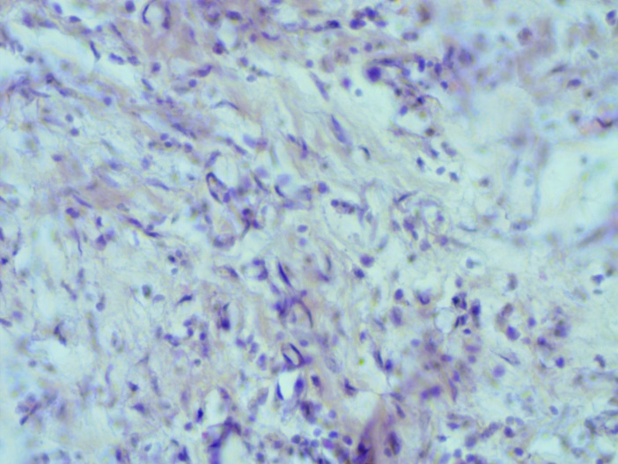
II группа (неинфицированный ЭОДП с местным применением ГК-пленка в сочетании с антибиотиком).
7-е сутки, подгруппа А
Малодифференцированная соединительная ткань
7 сутки, подгруппа В
А - зона некроза;
Б - формирующиеся фибриллярные структуры
А
Б

Slide 23
II группа (неинфицированный ЭОДП с местным применением ГК-гель).
7 сутки, подгруппа D
Сохранность гепатоцитов
с признаками нарушения
архитектоники балочных
структур

Slide 24
II группа (неинфицированный ЭОДП с местным применением ГК-гель)
3 сутки, подгруппа С
Неактивные герминативные центы в лимфоидных фолликулах селезенки.
14 сутки, подгруппа А
Пролиферативные процессы в лимфоузле.

Slide 25
III группа (инфицированный E. coli ЭОДП с местным применением ГК-пленка, в сочетании с антибиотиком).
1 сутки, подгруппа В.
А – некротизированные панкреатоциты
Б – лейкоцитарно-лимфоцитарная инфильтрация в области панкреонекроза
Б
А

Slide 26
III группа (инфицированный E. coli ЭОДП с местным применением ГК (пленка), в сочетании с антибиотиком).
7-е сутки, подгруппа В
Лейкоцитарно-
лимфоцитарная
инфильтрация в
центролобулярном
отделе дольки
печени

Slide 27
IV группа (инфицированный S. aureus ЭОДП с местным применением ГК-пленка).
7-е сутки, подгруппа С
Сохранность панкреатоцитов ПЖ и участка островка Лангерганса.

Slide 28
IV группа (инфицированный S. aureus ЭОДП с местным применением ГК-гель, в сочетании с антибиотиком).
3 сутки, подгруппа D
Селезенка
3 сутки, подгруппа С
Мозговые синусы лимфатического узла

Slide 29
Показатели митотической активности (МИ ‰) и экспрессии протеина Ki-67 панкреатоцитов паранекротической зоны в условиях неифицированного ЭОДП при применении ГК и ципрофлоксацина
 | К (интактные животные) | Стадии эксперимента
 |  | 3 сутки |  | 7 сутки
 |  | без лечения | АБ+ГК | без лечения | АБ+ГК
Митотический индекс (МИ ‰) | 6,1±0,8 | – | 3,1±0,1 | – | 3,9±0,4
Индекс Ki 67 (‰) | 1,9±0,1 | – | 2,2±0,1 | – | 2,9±0,3
* Подсчет осуществлен при помощи окулярной сетки Г.Г. Автандилова (об. 90, ок. 10)

Slide 30
Цитологическая характеристика течения ЭОП, в условиях лечения (А, В)
Показатели | Без лечения | 3 сутки |  | Без лечения | 7 сутки
 |  | А | В |  | А | В
Число лейкоцитов в условных полях зрения | 78,2±4,1 | 71,1±1,4 | 75,5±3,3 | 69,1±3,2 | 60,6±2,4 | 64,4±1,7
Деструкция лейкоцитов (%) | 97,6±2,2 | 77,6±4,1 | 61,7±2,4 | 87,6±1,4 | 70,4±1,9 | 59,1±1,9
Кариопикнозэндотелиоцитов (%) | 87,1±3,3 | 51,1±1,7 | 47,7±1,9 | 76,4±2,9 | 49,9±2,9 | 43,7±3,1
Функционально активные фибробласты (%) | 2,1±0,1 | 8,2±1,1 | 9,4±2,8 | 3,1±0,3 | 11,1±2,1 | 14,7±1,1
Caspasa 3 позитивные панкреатоциты* | 3,1±0,1 | 3,0±0,3 | 2,1±0,1 | 4,7±0,2 | 3,9±0,7 | 1,1±0,1
Bcl 2 позитивные панкреатоциты* | – | 1,1±0,1 | 2,6±0,4 | – | 2,2±0,7 | 3,8±0,4
Ki 67 позитивные панкреатоциты(центроацинозные клетки)* | – | – | 2,6±0,1 | – | – | 2,9±0,1
*Морфометрические исследования идентичных гистологических срезов (окулярная вставка 25 мм², об. 90, ок. 10)

Slide 31
ВЫВОДЫ
1. Ультраструктурные изменения в ПЖ при ЭОП без лечения сопровождаются микроциркуляторными нарушениями, ишемией, некрозом панкреатоцитов, и в то же время сохранением ферментативной активности панкреатоцитов паранекротической зоны, приводящие к большему распространению аутокаталитических и некробиотических изменений и более быстрому наступлению третей фазы заболевания (гнойно-септических осложнений).
2. Применение наноструктурированной ГК (пленка, гель) при лечении ЭОП способствует уменьшению отека железы, восстановлению микроциркуляции, приводит к отграничению области некроза от здоровых тканей и лизису детрита, тем самым создает благоприятные условия к более быстрому наступлению репаративных процессов, улучшению состояния экспериментальных животных, значительному снижению летальности при сравнении групп с неинфицированным и инфицированным ОДП (в 2,5 – 2,8 раза), которым не проводилось никакое лечение.

Slide 32
3. Сочетанное применение наноструктурированной ГК с ципрофлоксацином, лимитирует развитие гнойно-некротических процессов, благоприятно влияют на миграцию клеток фибробластического дифферона в область повреждения ПЖ, заполняя пространство на месте лизированного детрита малодифференцированной соединительной тканью.
4. Проведенный имунноцитохимический анализ показал, что на фоне применения биополимера ГК в виде пленки и геля, особенно в комбинации с ципрофлоксацином, в ПЖ происходит возрастание количества антиапоптотического белка Bcl-2 и белка Ki-67, которые инициирует фазу пролиферации. На фоне этого снижается синтез проапоптотического белка сaspase-3. Все это свидетельствует об инициации процессов пролиферации и репарации в ПЖ.
5. При ЭОП морфофункциональные изменения внутренних органов не ограничиваются только изменениями в самой ПЖ, но они сопряжены с морфологическими и функциональными изменениями в печени, селезенке и лимфатических узлах (особенно при инфицировании E. coli), что свидетельствует о системных нарушениях при ОДП.

Slide 33
6. Применение наноструктурированной ГК для лечебной коррекции ЭОП (стерильного и инфицированного) нормализует цитофизиологические процессы не только в самой ПЖ, но и в печени. Проводимые лечебные мероприятия с применением биополимера ГК, создает условия для активации гуморального звена иммунитета у животных получавших лечение даже в условиях инфицирования.
7. Проведенные экспериментально-гистологические исследования позволяют рекомендовать способ местного лечения панкреонекроза наноструктурированной ГК для и внедрения в работу практической хирургии, занимающейся проблемами деструктивного панкреатита.

Slide 34
Благодарю за внимание!

